Slide 1
Plateforme développement JAVA
André AUBIN – Proxiad Lille

Slide 2








Qui suis-je ?
Développeur Java EE et Angular
Ancien Exar
4 ans d’expérience

Slide 3
Sommaire
Présentation IDE
Installation
Lancement et configuration
Astuces (sources, débogage)
Raccourcis
Autres IDE

Slide 4
Présentation IDE
Eclipse
C’est un IDE (Environnement de développement intégré)
IBM à l’origine du développement d’Eclipse
Multi langages(Java, C++) et multi plateformes (Windows, Linux, Mac OS)
Fournit une multitude de plugins
Bonnes performances (Bibliothèque SWT)
Enorme communauté
Très utilisé en entreprise

Slide 5
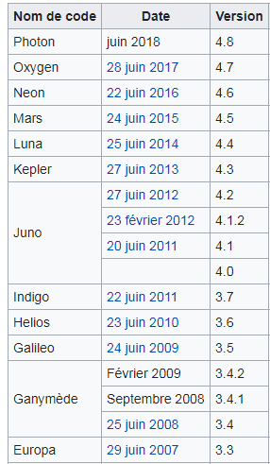
Présentation IDE
Eclipse versions

Slide 6
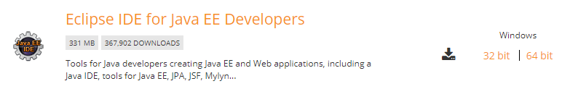
Installation
Eclipse
JDK

Slide 7
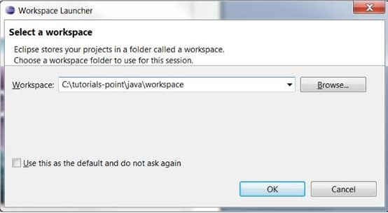
Lancement Eclipse
Choisir un workspace

Slide 8
Lancement Eclipse
Description de l’interface
Toolbar
Package explorer
Editeur
Task list
Outline
View (Console, problems, search …)

Slide 9
Lancement Eclipse
Customiser
View
Perspectives
Preferences (Java, raccourcis)

Slide 10
Astuces
Sources
Débogage

Slide 11
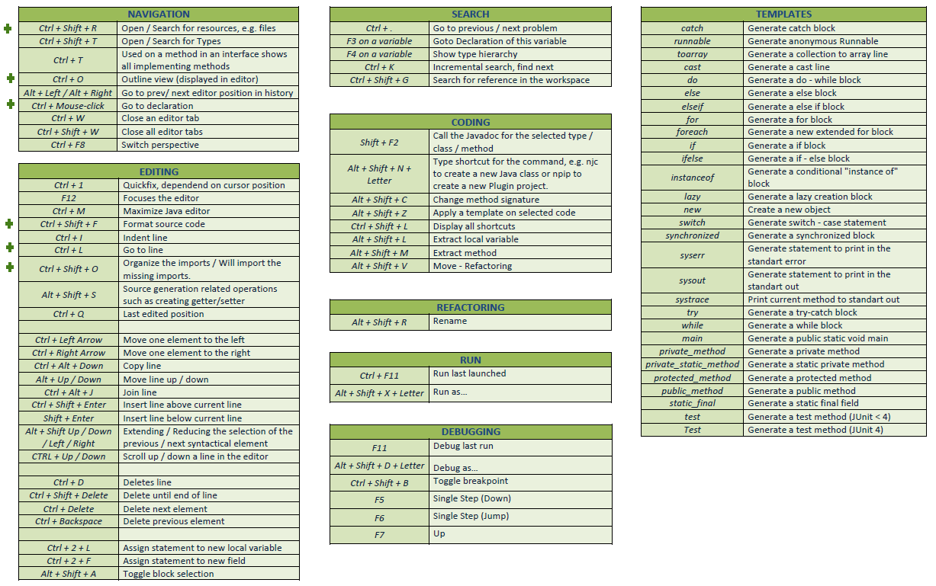
Raccourcis

Slide 12



Autres IDE
Netbeans
IntelliJ
Visual Studio Code
Spécifiques (STS, Android Studio)

Slide 13
Résumé
Utilisation d’Eclipse en majorité
Grandes possibilités
Dépend du type de projet

Slide 14
Étapes suivantes
Rappel programmation objet via Java
Java avancé
Java EE (web)

